Slide 1

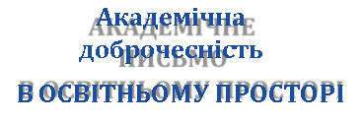

Slide 2
«Ознакою освіченої особистості є вміння навчатись від інших та використовувати ці знання при створенні власних ідей і підходів, завжди віддаючи належну шану тим, хто торував їй цей інтелектуальний шлях.
У цьому суть того, що називають академічною доброчесністю»

Slide 3
ВОНА ХАРАКТЕРИЗУЄТЬСЯ:
Виконанням завдань та складанням іспитів у чесний спосіб
Використанням перевірених даних у дослідженні
Униканням плагіату та відповідальним ставленням до роботи з джерелами

Slide 4
  АКАДЕМІЧНА ДОБРОЧЕСНІСТЬ
    кодекс честі навчального закладу
    антикорупційні заходи
    етичні норми академічного середовища
    високий рівень внутрішньої культури та свідомості
    повага до наукового дослідження
    боротьба з плагіатом

Slide 5
Плагіат – оприлюднення (опублікування), повністю або частково, чужого твору під іменем особи, яка не є автором цього твору (ст. 50 Закону України «Про авторське право і суміжні права»); привласнення авторства на чужий твір або на чуже відкриття, винахід чи раціоналізаторську пропозицію, а також використання у своїх працях чужого твору без посилання на автора [https://uk.wikipedia.org/wiki/Плагіат].

Slide 6

Основні жанри академічного письма
Монографія
Довідник, енциклопедія
Наукова стаття, препринт Тези, доповіді на науковій конференції
Патент Науковий звіт
Дисертація
Підручник, навчальний посібник
Методичні рекомендації Науково-популярна книжка (стаття)
Науково-публіцистична стаття
Академічне письмо – це діяльність дослідника чи викладача зі створення спеціалізованих фахових наукових чи навчальних текстів, представлення у письмовій формі результатів дослідження.

Slide 7






Виміри наукової продуктивності
  Публікації в
рецензованих наукових журналах
ü Цитування наукових робіт в
інших
опублікованих
працях
Отримання
грантових проектів
Отримання
відзнак і нагород за
успіхи у
дослідницькій
діяльності
Jalongo and Saracho 2016, p. 227
Оригінальність Гнучкість Швидкість
Мислення
Уява

Slide 8
Реплікація – коли особа подає майже однакову роботу декілька разів для підняття власного академічного рейтингу. Рерайт – це «переказ» чужого тексту своїми словами з точним збереженням сенсу оригіналу.
Компіляція – навмисне компонування з декількох текстів одного, з наданням плагіайованому матеріалу нового, не властивого оригіналу, змісту.
Види плагіату:
Копіювання інформації іншого автора та видання роботи за свою без оформлення цитування;
Дослівне копіювання чужої роботи (або її фрагменту) у свою без належного оформлення цитування;
Парафраза – переказ своїми словами тексту іншого автора, суть якого полягає в заміні слів та знаків;
Компіляція – процес написання твору, наукової праці на підставі чужих матеріалів без самостійного дослідження та опрацювання джерел.

Slide 9
  Автор – фізична особа, яка своєю творчою працею створила твір.
  Твір – загальний термін для позначення результату творчої діяльності людини у науковій, літературній і художній сферах, який представлений на паперових носіях та в електронному вигляді, у тому числі в мережі Інтернет.
  Цитата – порівняно короткий уривок з літературного, наукового чи будь-якого іншого опублікованого твору, який використовується, з обов’язковим посиланням на його автора і джерела цитування, іншою особою у своєму творі з метою зробити зрозумілішими свої твердження або для посилання на погляди іншого автора в автентичному формулюванні.
  Дублювання досліджень – офіційно не підтверджена домовленість між щонайменше двома особами, наслідком якої є виконання однакових, або майже однакових робіт.
  Фальсифікація – фрагменти роботи, наприклад, статистичні показники, були вигадані або невірно вказані як результат власної роботи.

Slide 10

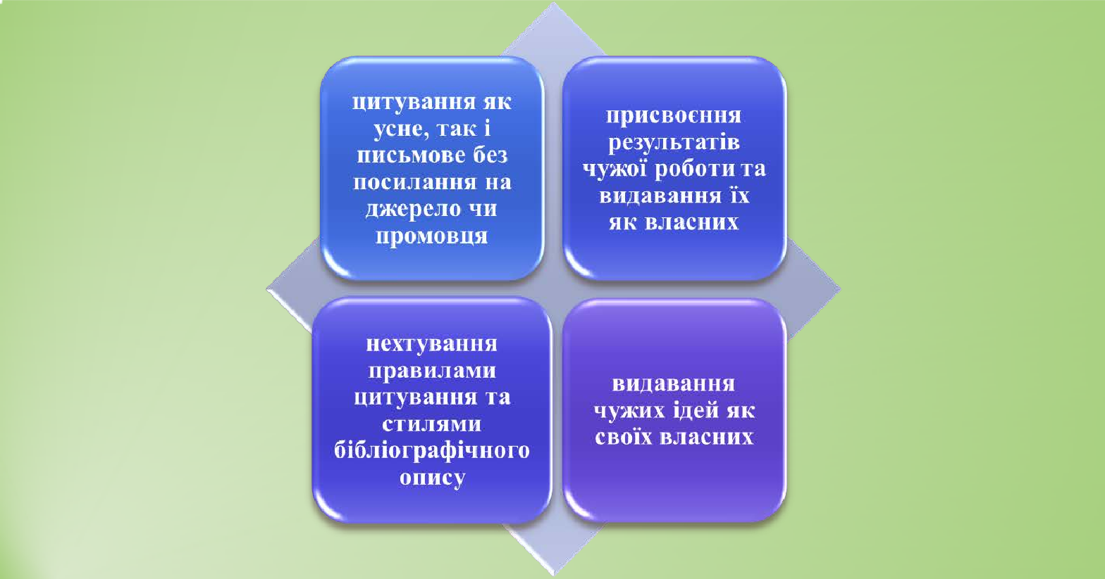
ВИЗНАЧЕННЯ ПЛАГІАТУ ЗА РОБЕРТОМ А. ГАРРІСОМ:

Slide 11
ДОКТОР КЕН К. ВОНГ ВИДІЛЯЄ 5 ВИДІВ ПЛАГІАТУ
бібліографії (невірний рік видання та помилки у прізвищі автора)
неповні цитування та бібліографічний опис (якщо думку висловило кілька авторів)
брак бібліографічних посилань (студент забуває проставити посилання після цитування у тексті)
мозаїчний плагіат (студент дуже багато цитує різних авторів, дотримуючись усіх правил, проте дає дуже мало власних пояснень)
само-плагіат (студент використовує свої тексти з попередніх робіт

Slide 12
 | Навмисний | Ненавмисний
 | Списування одне в одного | Копіювання речення чи двох
 | Копіювання цілого есе | Надто тісна співпраця зі співавтором
 | Завантаження цілої роботи з Інтернету | Погані вміння перефразування
 | Компіляція тексту з різних джерел | Брати матеріал дослівно з підручника, щоб відповісти на запитання домашнього завдання
 | Заміна слів у реченні | Включення джерел у список бібліографії, але без цитування їх у тексті роботи.

Slide 13
Дякую за увагу!

